Slide 1
Vereniging van Dow Gepensioneerden
VDG Ledenvergadering 19 maart 2020
Hartelijk welkom – Voorwoord
Dik Schipper
Voorzitter

Slide 2
Vereniging van Dow Gepensioneerden
Agenda
Welkom en opening
Goedkeuring van de agenda
Goedkeuring van de notulen ALV 2019
Gastspreker Witte Boussen - Johan Morcus
Jaarverslag VDG 2019 - Theo Dröge
Gastspreker President Dow Benelux - Anton van Beek
Gastspreker Voorzitter van het Dow Voorzieningsfonds - Albert Eggermont
Financieel jaarverslag VDG 2019 - Ineke Korst
Verslag kascontrole commissie - David Kasse
Verkiezing nieuw lid kascontrole commissie
Begroting 2020 en vaststellen hoogte contributie voor 2021
Verslag uit Stichting Dow Pensioen Fonds - Ad de Kok
Verslag uit het Verantwoordingsorgaan - Stan Bosman
Bestuursverkiezing, aftredend bestuurslid en goedkeuring kandidaat lid
”Jouw bijdrage”
Rondvraag
Sluiting, waarna “bijpraten bij een rondje van de penningmeester”

Slide 3
Vereniging van Dow Gepensioneerden
Goedkeuring Agenda

Slide 4
Vereniging van Dow Gepensioneerden
Goedkeuring Notulen ALV 2019

Slide 5
Vereniging van Dow Gepensioneerden
Gastspreker
Johan Morcus - Witte Boussen
Relatie beheerder van het
Dow zorgkosten contract

Slide 6
Vereniging van Dow Gepensioneerden
Jaarverslag VDG 2019
Theo Dröge

Slide 7
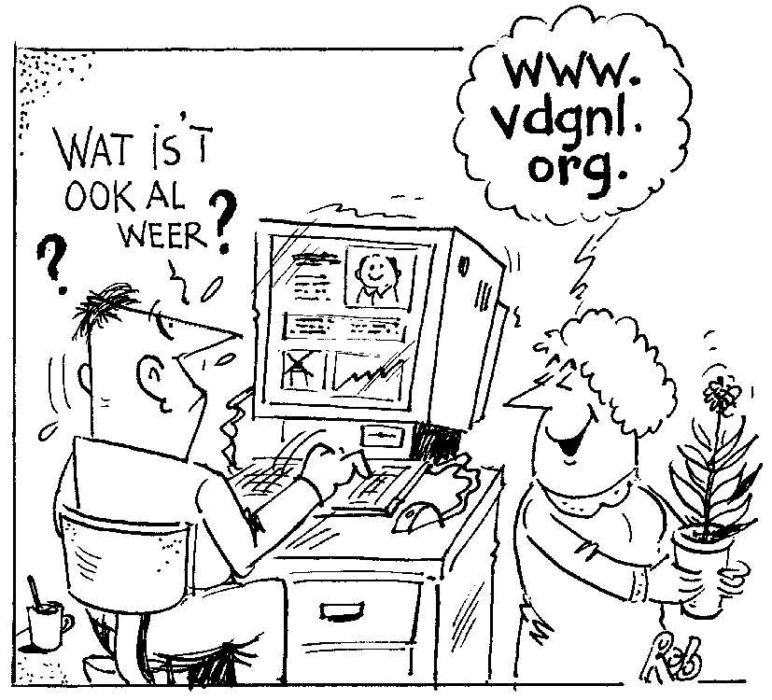
Vereniging van Dow Gepensioneerden

Slide 8
Vereniging van Dow Gepensioneerden
Samenstelling bestuur
Dik Schipper Voorzitter
Jo Burm Secretaris (Aftredend en herkiesbaar)
Ineke Korst Penningmeester
Theo Dröge Vicevoorzitter (Aftredend en herkiesbaar)
Ceciel van Eijl 2e Secretaris
Arnout Lavooi 2e Penningmeester (Aftredend en herkiesbaar)
Henny Martens Specialist zorgverzekering
Gerard van Noort (Aftredend)
Maril van Waes (Tevens lid van het Verantwoording Orgaan)
Otto Berbée Kandidaat bestuurslid
Adviseurs: Stan Bosman, Ad de Kok en Jan Wolter Molster

Slide 9
Vereniging van Dow Gepensioneerden
Aangezien Dow pensioen niet geindexeerd is, zal er waarschijnlijk weinig of geen wijzigingen optreden in onze pensioenen
KNVG en NVOG fuseren 1-1-2020 tot Koepel Gepensioneerden. De nieuwe vereniging gaat ca. 300.000 gepensioneerden vertegenwoordigen en is daarmee de grootste van Nederland
Details van wat er speelt in het Nederlandse pensioenland zal later door Ad de Kok worden behandeld
Notes:
Een ruime Kamermeerderheid steunt het kabinetsbesluit om de regels voor pensioenfondsen te versoepelen en accepteert dat een klein aantal fondsen mogelijk alsnog zal moeten korten. Wel moet minister van Sociale Zaken haast maken met de uitwerking van het pensioenakkoord. Dit kan een pensioenkorting voorkomen voor een paar miljoen gepensioneerden. Uiteraard volgt het bestuur van de VDG deze ontwikkelingen op de voet.
Dow leeft vooralsnog keurig alle afspraken na en dekkingsgraad heeft licht geschommeld het afgelopen jaar. Ook hier houden we de vinger aan de pols.

Slide 10
Vereniging van Dow Gepensioneerden
De VDG heeft het accent verlegd naar zorgkosten vergoeding en inhoud van verzekeringen
Deelname aan inhoud van het reglement van het Dow voorzieningsfonds
Diverse gesprekken met Dow management en we hebben voorstellen gedaan
Vanwege bezuinigingen bij Dow is momenteel geen resultaat te melden
Notes:
Via Henny meepraten in verzekeringscommissie en zijn we met Dow management in gesprek hoe en waar we de pijn van steeds stijgende kosten voor zorg kunnen verzachten. Het besluit, vlak voor eind 2019, om van zorgverzekeraar Avero-Achmea over te stappen naar Zilveren Kruis is punt van overleg. Samen werken met Ondernemingsraad.

Slide 11
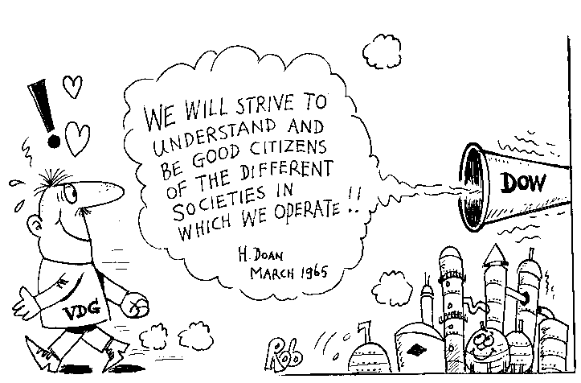
Vereniging van Dow Gepensioneerden

Slide 12
Vereniging van Dow Gepensioneerden
19 December heeft AZL een brief rondgestuurd dat de vakantieuitkering en de 13de maand niet meer in één keer uitgekeerd zal worden, maar verdeeld over 12 maanden. Dit heeft geen financiële gevolgen
19 December heeft Stichting Dow Pensioen Fonds een brief rondgestuurd dat de inhouding premie zorgverzekering niet meer door AZL zal worden uitgevoerd, maar door Witte-Boussen Assurantiën BV
Notes:
Brieven kwamen te laat en waren niet volledig in de informatie.

Slide 13
Vereniging van Dow Gepensioneerden
De VDG heeft eind december een brief gestuurd aan Stichting Dow Pensioen Fonds met vragen over deze wijzigingen en haar ongenoegen geuit over de late en onzorgvuldige communicatie
Het VDG-bestuur heeft begin januari 2020 een extra vergadering belegd over deze zaken
De VDG heeft uitleg gegeven in Nieuwsbrief 96 over de gang van zaken
Het VDG-bestuur heeft een overleg gehad met DB van SDPF m.b.t. gewijzigde en onzorgvuldige communicatie
Notes:
Bestuur heeft veel reacties gekregen van verontruste gepensioneerden die het moeilijk vinden om met veranderingen te leven.

Slide 14
Vereniging van Dow Gepensioneerden
Bestuur
Het bestuur is 6 x bij elkaar geweest
Arnout Lavooi onderhield de contacten met het KNVG
VDG heeft 2x een vergadering van het KNVG afdeling West II bijgewoond, maar geen vergadering bijgewoond van de KNVG

Slide 15
Vereniging van Dow Gepensioneerden
VDG heeft lidmaatschap KNVG opgezegd per 1/1/2020
Dow als Amerikaans bedrijf vreemde eend in Nederlandse pensioenwereld
KNVG heeft focus op indexatie van pensioenen, n.v.t. op VDG
Na 8 jaar lidmaatschap zien we weinig toegevoegde waarde meer en dat VDG belangen worden behartigd
Kosten (incl. contributies) afgezet tegen de potentiele opbrengst is niet meer te verantwoorden
Als VDG blijven we wel geïnformeerd over wat er binnen de Koepel Gepensioneerden gebeurd
Notes:
Hoewel we een aantal jaren volmondig ja hebben gezegd tegen het lidmaatschap van het KNVG, heeft het bestuur besloten haar lidmaatschap op te zeggen. Voor de contributie die we moeten betalen, krijgen we weinig rendement terug. Dow, als Amerikaans bedrijf, heeft een geheel andere insteek in het pensioenfonds als de andere fondsen en vergaderingen zijn elders in het land wat veel reistijd en geld kost. Om goedkeuring van de leden te krijgen voor deze opzegging komen we hier later in de vergadering op terug.
Belangrijkste redenen om nu het lidmaatschap van het KNVG op te zeggen.

Slide 16
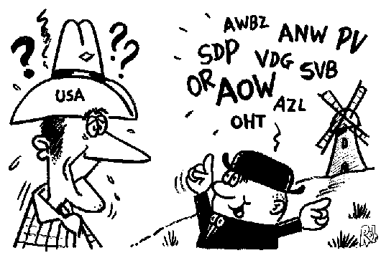
Vereniging van Dow Gepensioneerden

Slide 17
Vereniging van Dow Gepensioneerden
VDG Leden
Lidmaatschap van de VDG onder de loep
Nieuwsbrieven per Post blijft een kostenpost!
Protocol Bescherming Persoonsgegevens is een must
Notes:
Aantal deelnemers SDPf 2773 waarvan 1531 betalende leden en 300 niet betalende.
Niet betalende leden die geen e-mail adres hebben doorgegeven, worden op termijn uitgeschreven.

Slide 18
Vereniging van Dow Gepensioneerden
Notes:
Website bezoeken 2017: 17200, 2018: 21135, 2019: 31.399
Nieuwsbrief 93 uitnodiging ALV 94 Verslag ALV en 95 Algemene zaken
Jouw Dow wordt niet meer gemaakt en verstuurd. VDG heeft hierover vragen gesteld aan Dow omdat veel gepensioneerden geen info meer krijgen over het gebeuren binnen Dow.
Bevestiging Dow voor een vaste column in Pensioen Update voor VDG.

Slide 19
Vereniging van Dow Gepensioneerden
Public Relations
Nieuwsbrieven 3x uitgestuurd
Publicatie over VDG in “Jouw Dow” en “Pensioen Update”. “Jouw Dow” wordt niet meer gemaakt en verspreid, hierover is met Dow management contact opgenomen. Dow heeft echter laten weten dat er geen alternatief komt
Informatie over Dow Benelux is beschikbaar via sociale media als Facebook en Instagram.

Slide 20
Vereniging van Dow Gepensioneerden
Samenwerking Dow en VDG
2 vertegenwoordigers van de gepensioneerden in Stichting Dow Pensioenfonds
1 vertegenwoordiger van de gepensioneerden in het Verantwoordings Orgaan
1 bestuurslid als vertegenwoordiger van de VDG in het Verantwoordings Orgaan
1 bestuurslid in de OR verzekeringscommissie
1 bestuurslid in de OR pensioencommissie
2 x overleg met Dow management
1 x overleg met de manager van het Pensioenbureau
1 x overleg met de voorzitter van de Ondernemingsraad
Notes:
SDPf: Jan Wolter Molster en Ad de Kok, VO Stan Bosman en Maril van Waes, VC Henny Martens, PC Maril van Waes

Slide 21
Vereniging van Dow Gepensioneerden
Gastspreker
President Dow Benelux and
Chairman of the Board Dow Benelux
Anton van Beek

Slide 22
Vereniging van Dow Gepensioneerden
Gastspreker
Bedrijfsarts Dow Benelux
Voorzitter van het Dow Voorzieningsfonds
Albert Eggermont

Slide 23
Vereniging van Dow Gepensioneerden
Financieel Jaarverslag 2019
Penningmeester
Ineke Korst

Slide 24
Vereniging van Dow Gepensioneerden

Slide 25
Vereniging van Dow Gepensioneerden

Slide 26
Vereniging van Dow Gepensioneerden
Verslag kascontrolecommissie
David Kasse
Ruud Lie

Slide 27
Vereniging van Dow Gepensioneerden
Verklaring kascommissie 2019
Ondergetekenden: De heren R. Lie en D. Kasse
Verklaren hierbij alle stukken en bescheiden, betrekking hebbende op de financiële administratie over het jaar 2019 van de Vereniging Dow Gepensioneerden, gevestigd in de gemeente Terneuzen op woensdag 29 januari 2020, te hebben gecontroleerd en akkoord bevonden.
De kascommissie verzoekt de vergadering om de penningmeester en het bestuur decharge te verlenen voor het gevoerde financiële beleid over het jaar 2019.
Terneuzen, 29 januari 2020
R. Lie D. Kasse

Slide 28
Vereniging van Dow Gepensioneerden
Verkiezing kascontrolecommissie 2020

Slide 29
Vereniging van Dow Gepensioneerden

Slide 30
Vereniging van Dow Gepensioneerden
Vaststellen Jaarlijkse bijdrage

Slide 31
Vereniging van Dow Gepensioneerden
Verslag Stichting Dow Pensioen Fonds Ad de Kok

Slide 32
Vereniging van Dow Gepensioneerden
Verslag uit het Verantwoordingsorgaan
Stan Bosman

